Slide 1
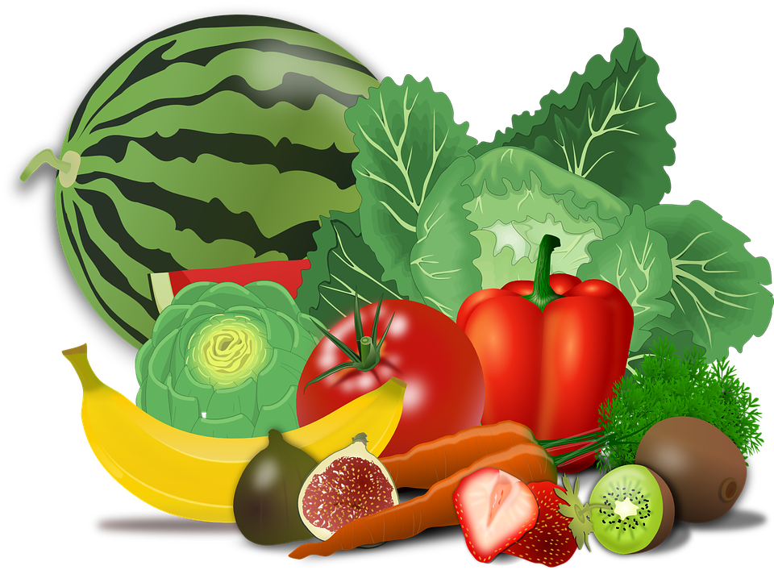
Frukt og grønnsaker

Slide 2

et eple

Slide 3

ei/en pære

Slide 4

en banan

Slide 5

en appelsin

Slide 6

en klementin

Slide 7
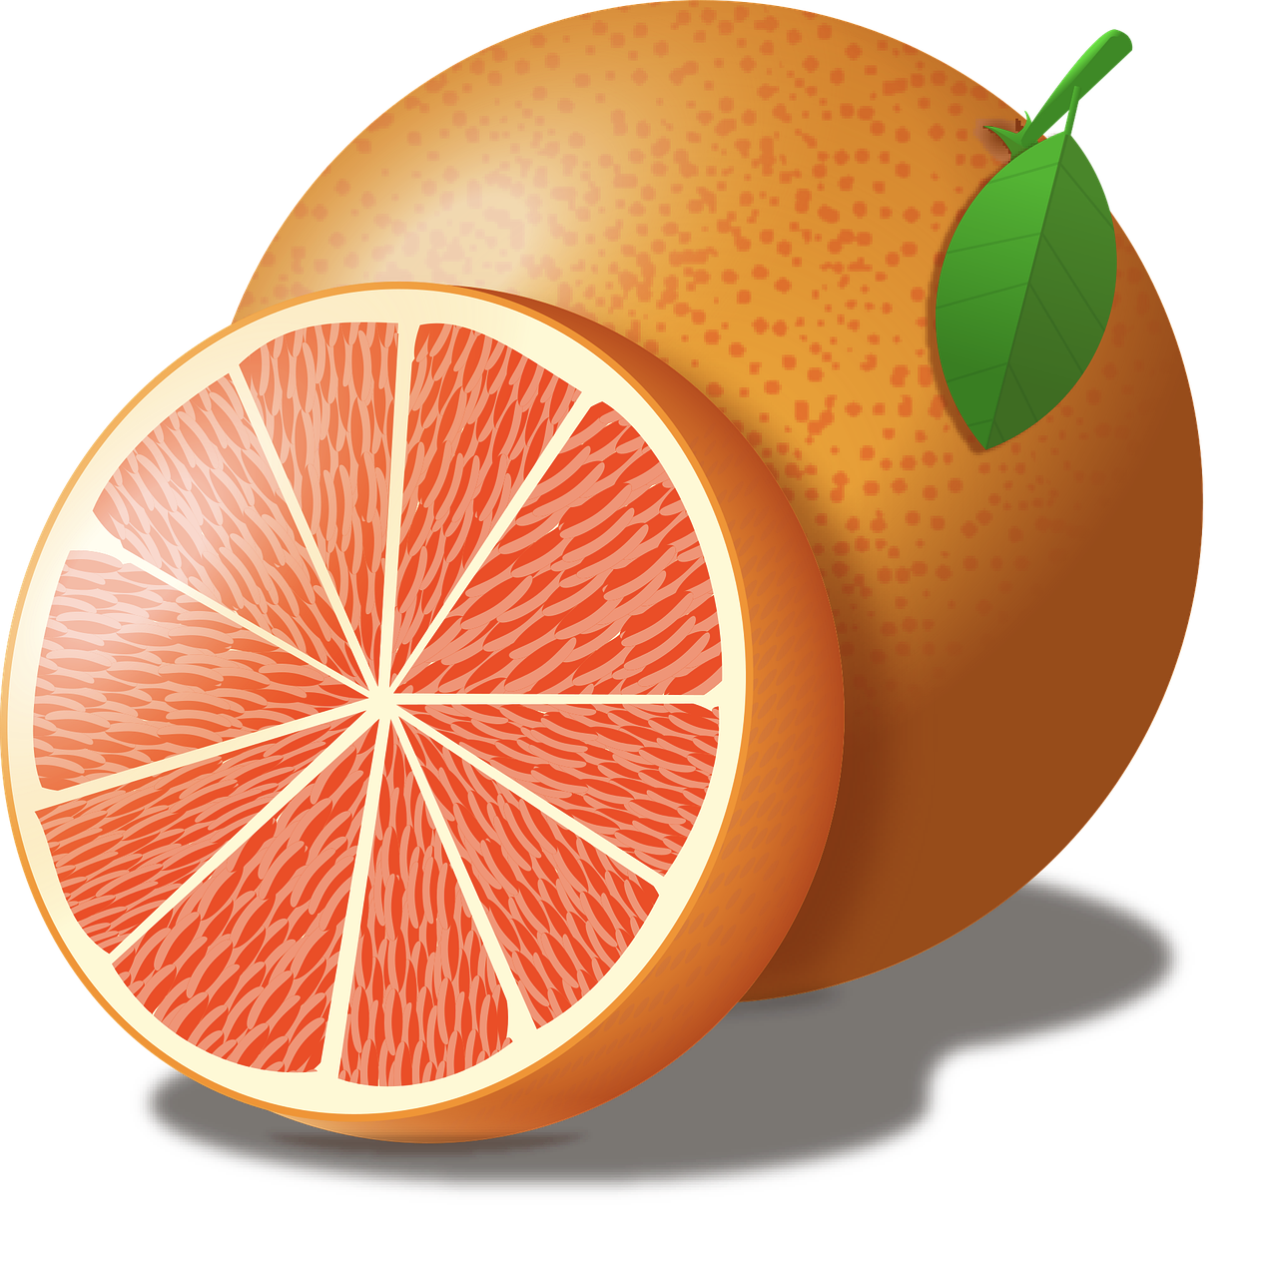
ei/en grapefrukt

Slide 8
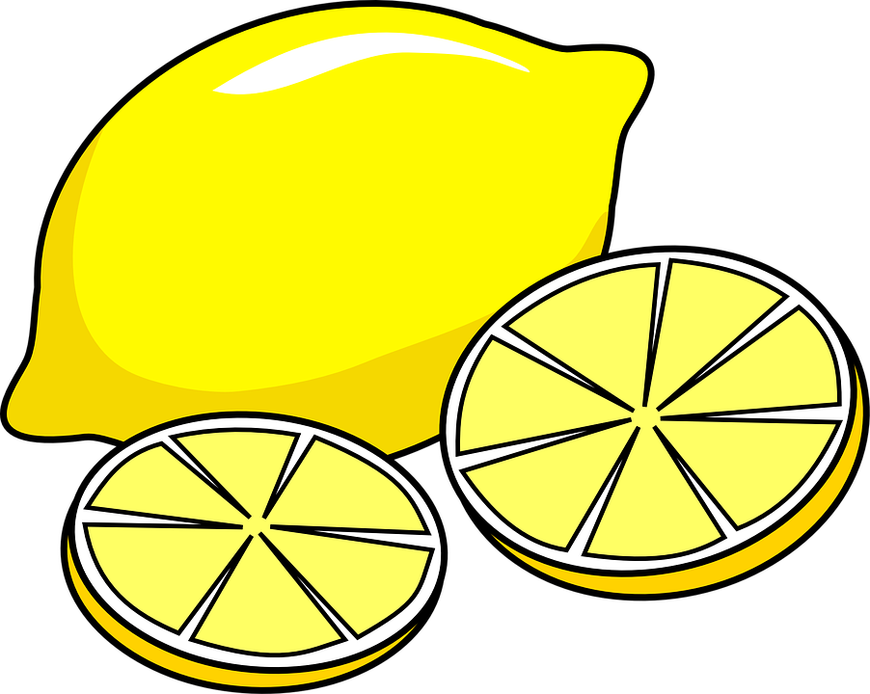
en sitron

Slide 9
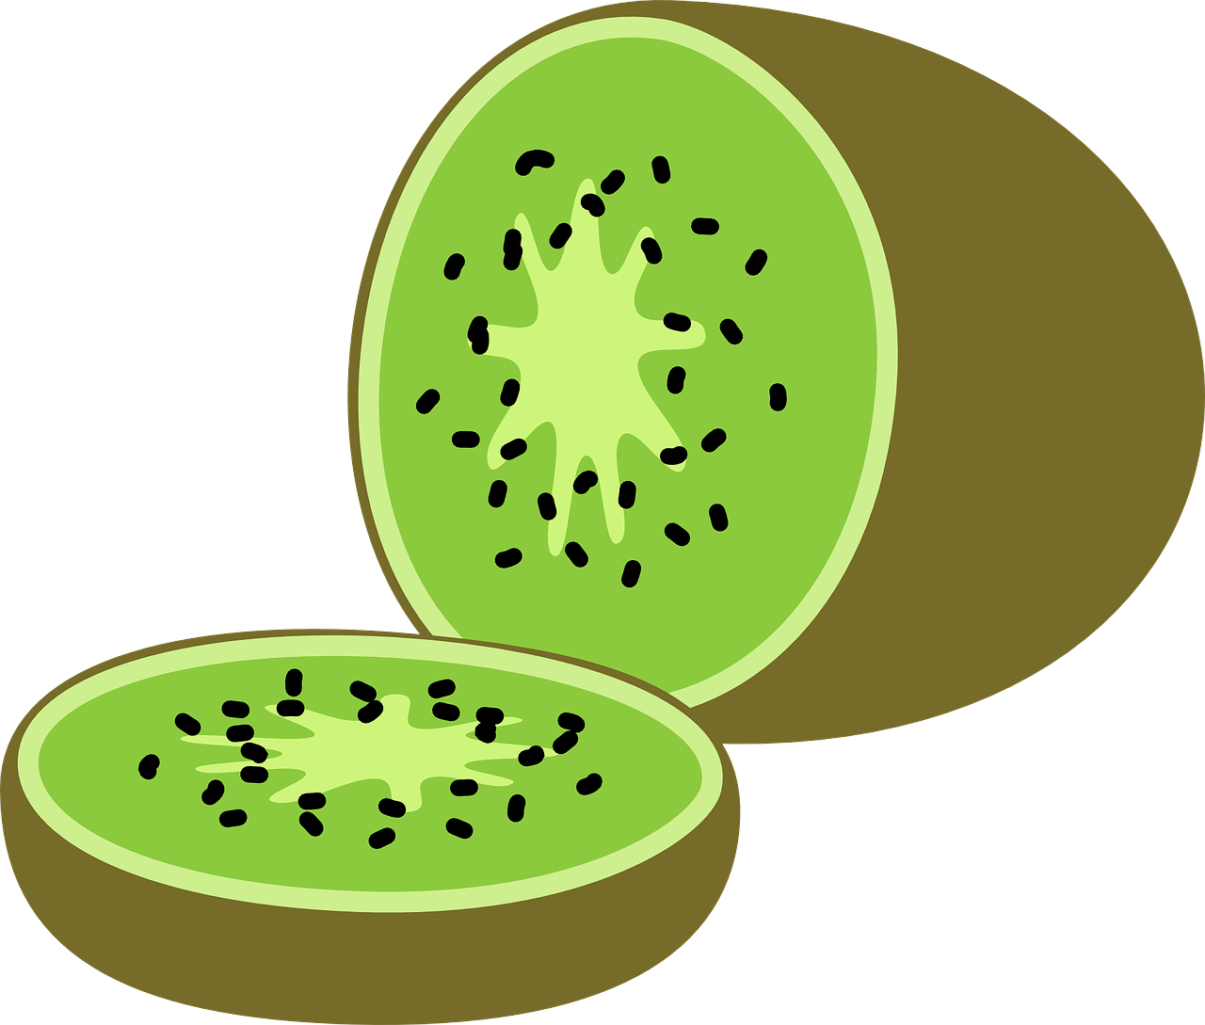
en kiwi

Slide 10
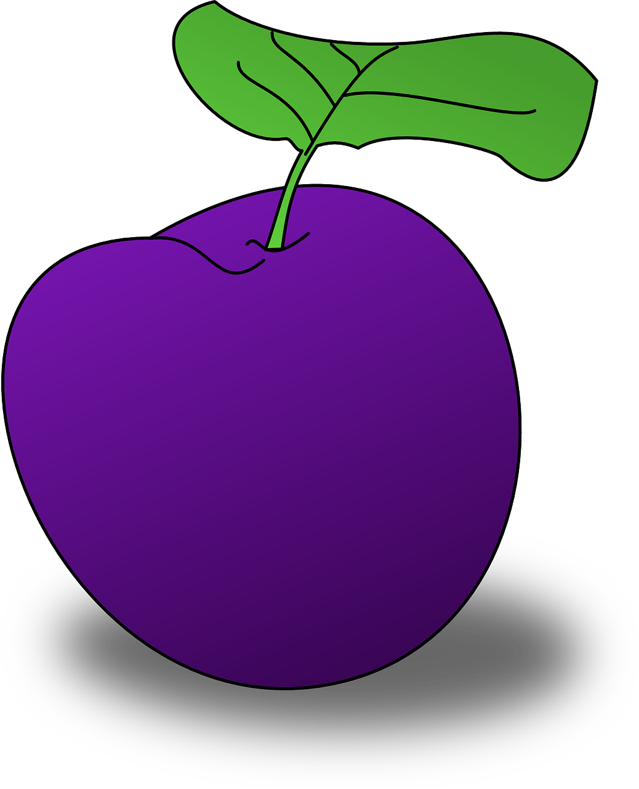
ei/en plomme

Slide 11
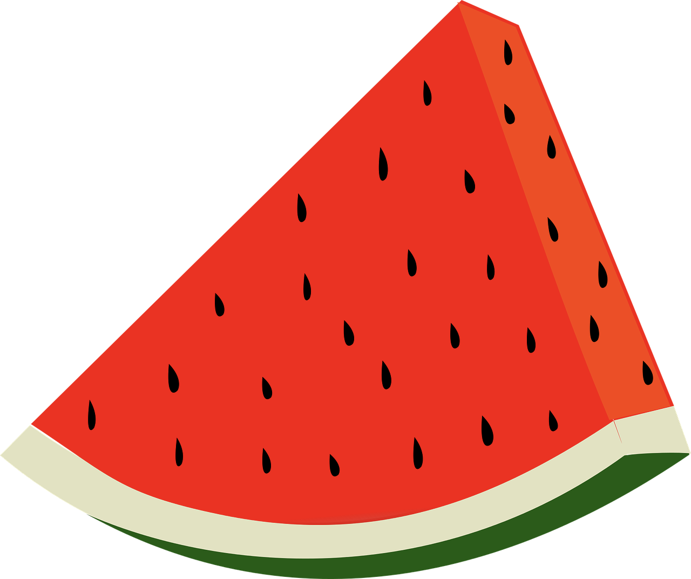
en melon

Slide 12

ei/en drue

Slide 13

en ananas

Slide 14
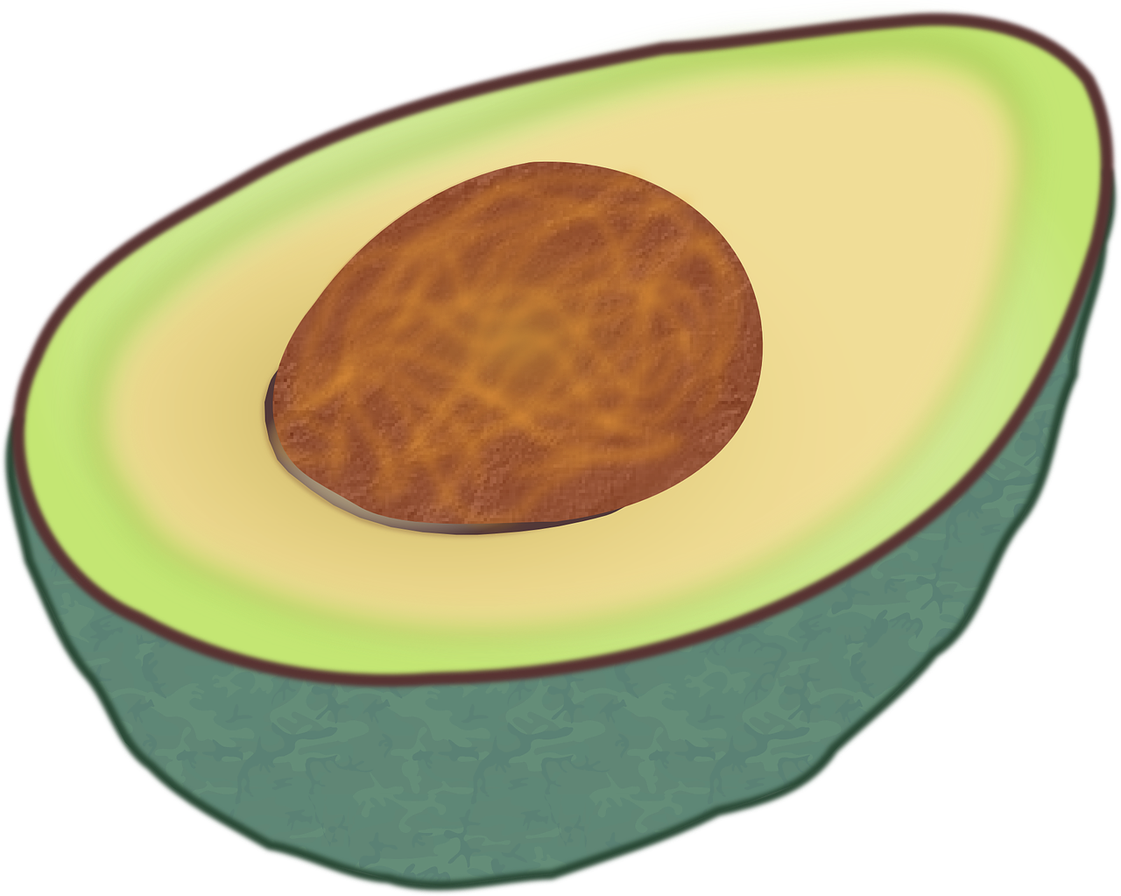
en avocado

Slide 15

en mango

Slide 16

en agurk

Slide 17
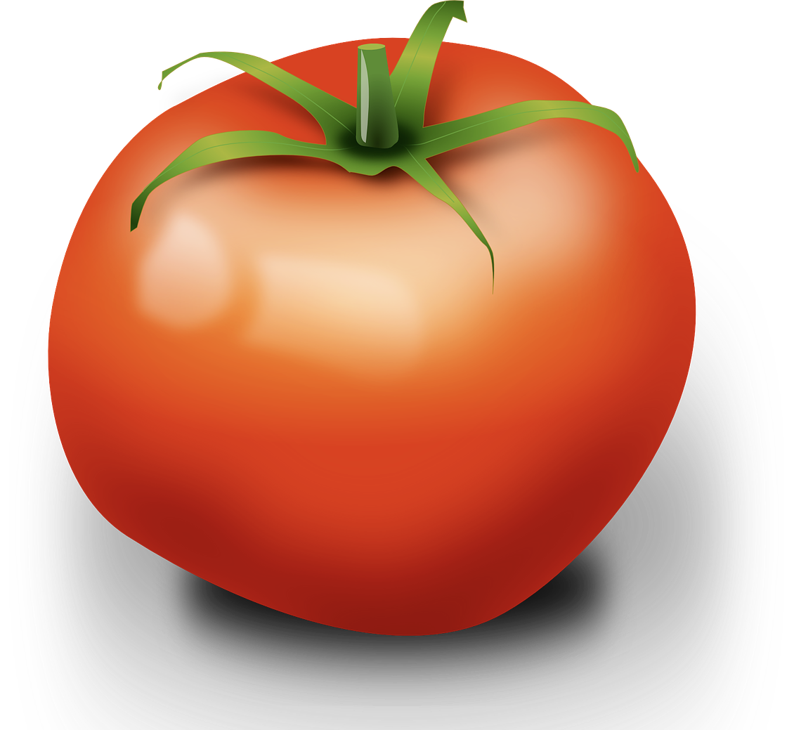
en tomat

Slide 18

en paprika

Slide 19

en chili

Slide 20

en løk

Slide 21
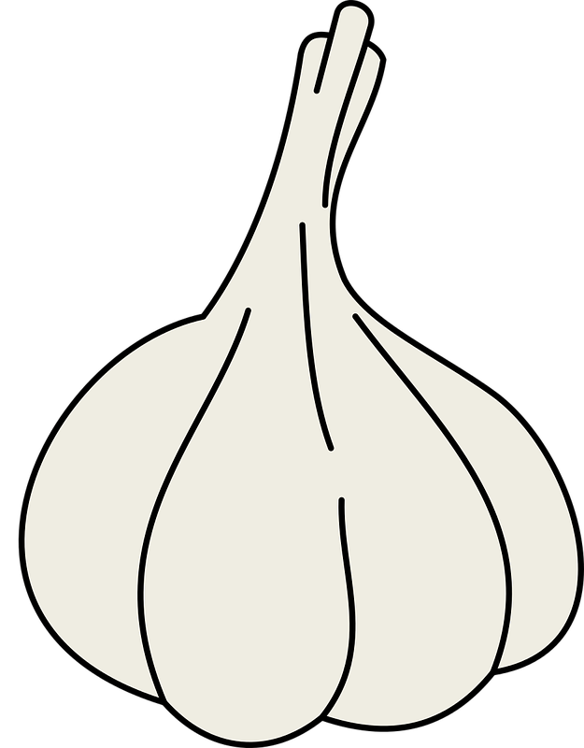
en hvitløk

Slide 22

en ingefær

Slide 23

ei gulrot

Slide 24

en kål

Slide 25

en blomkål

Slide 26
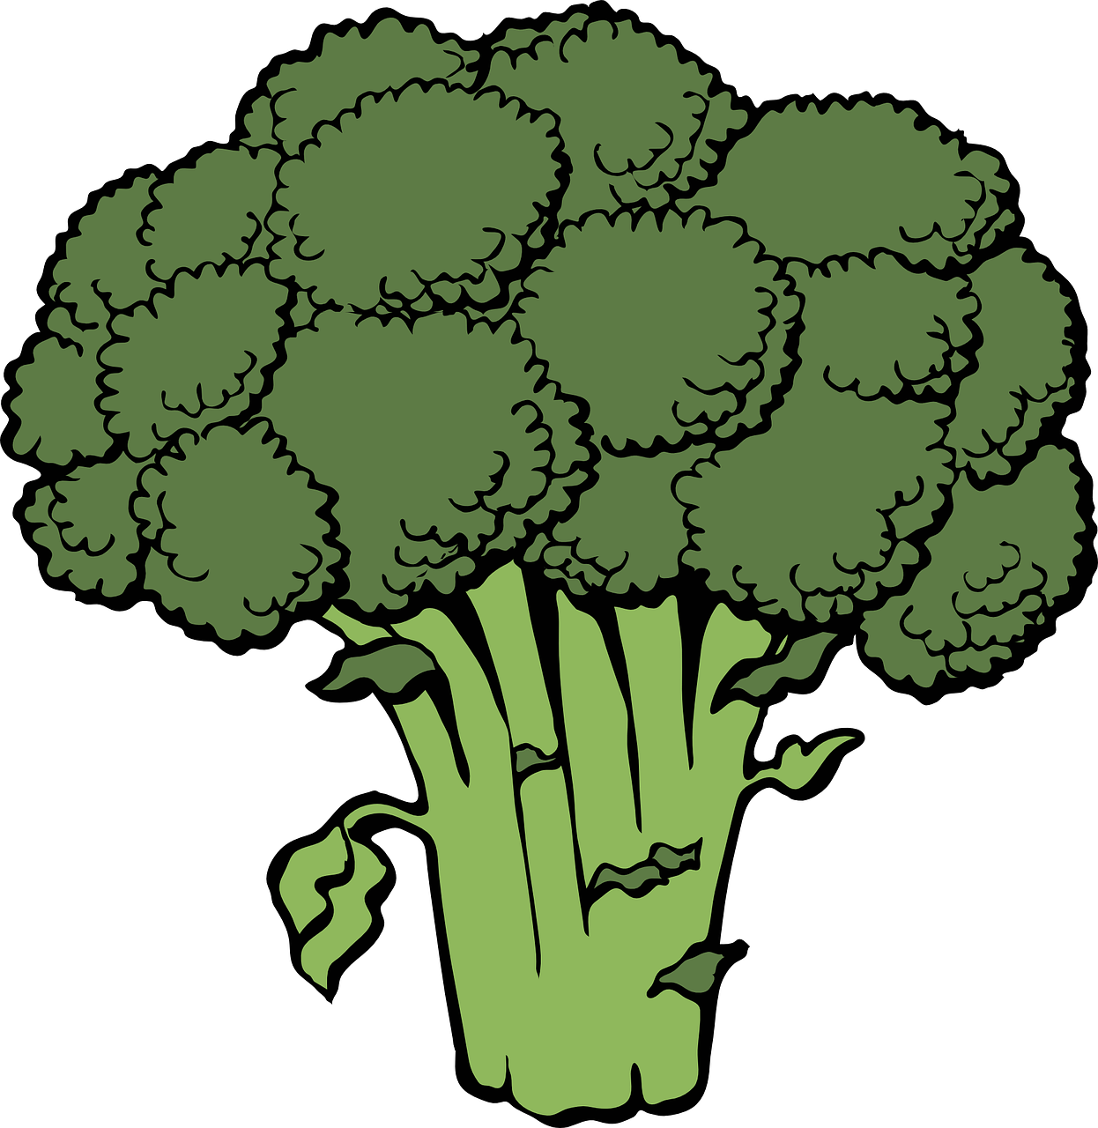
en brokkoli

Slide 27

en reddik

Slide 28

ei sukkerert

Slide 29

en aubergine

Slide 30
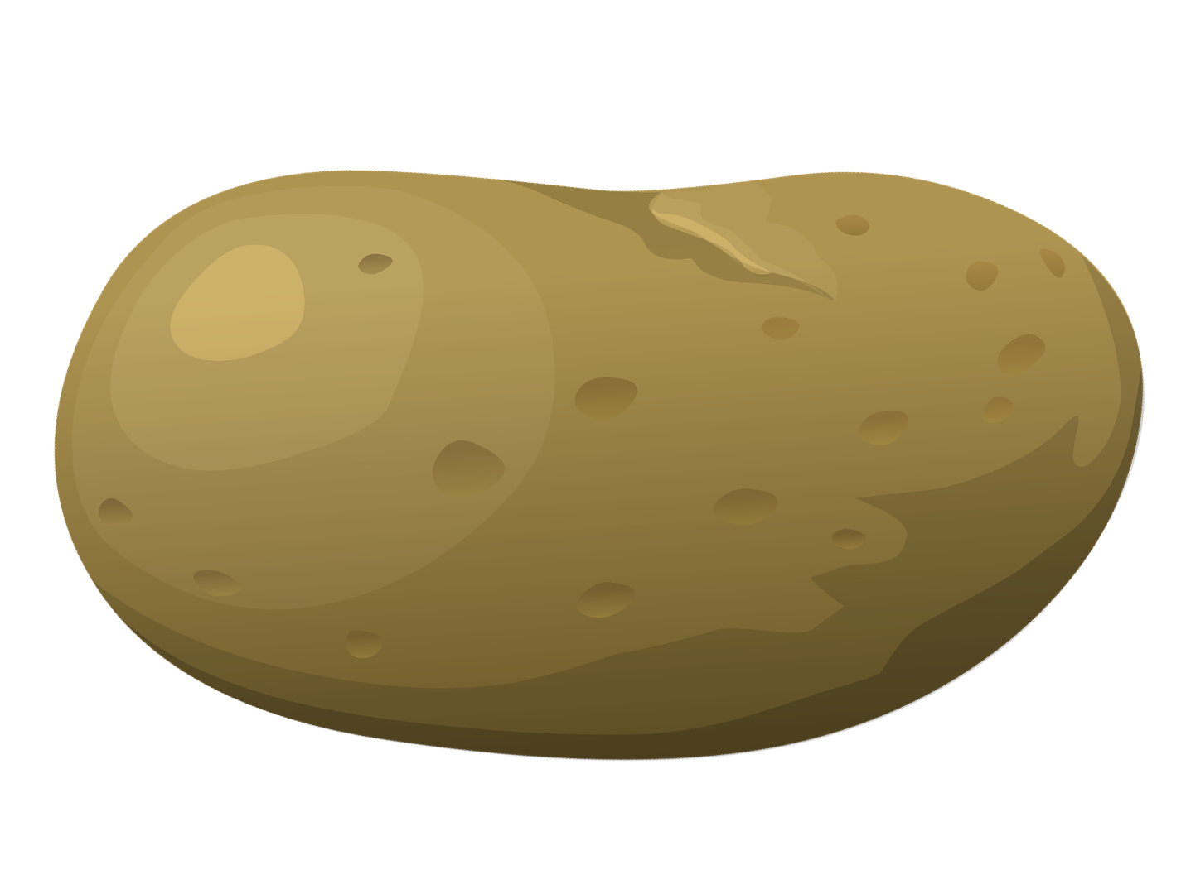
en potet

Slide 31
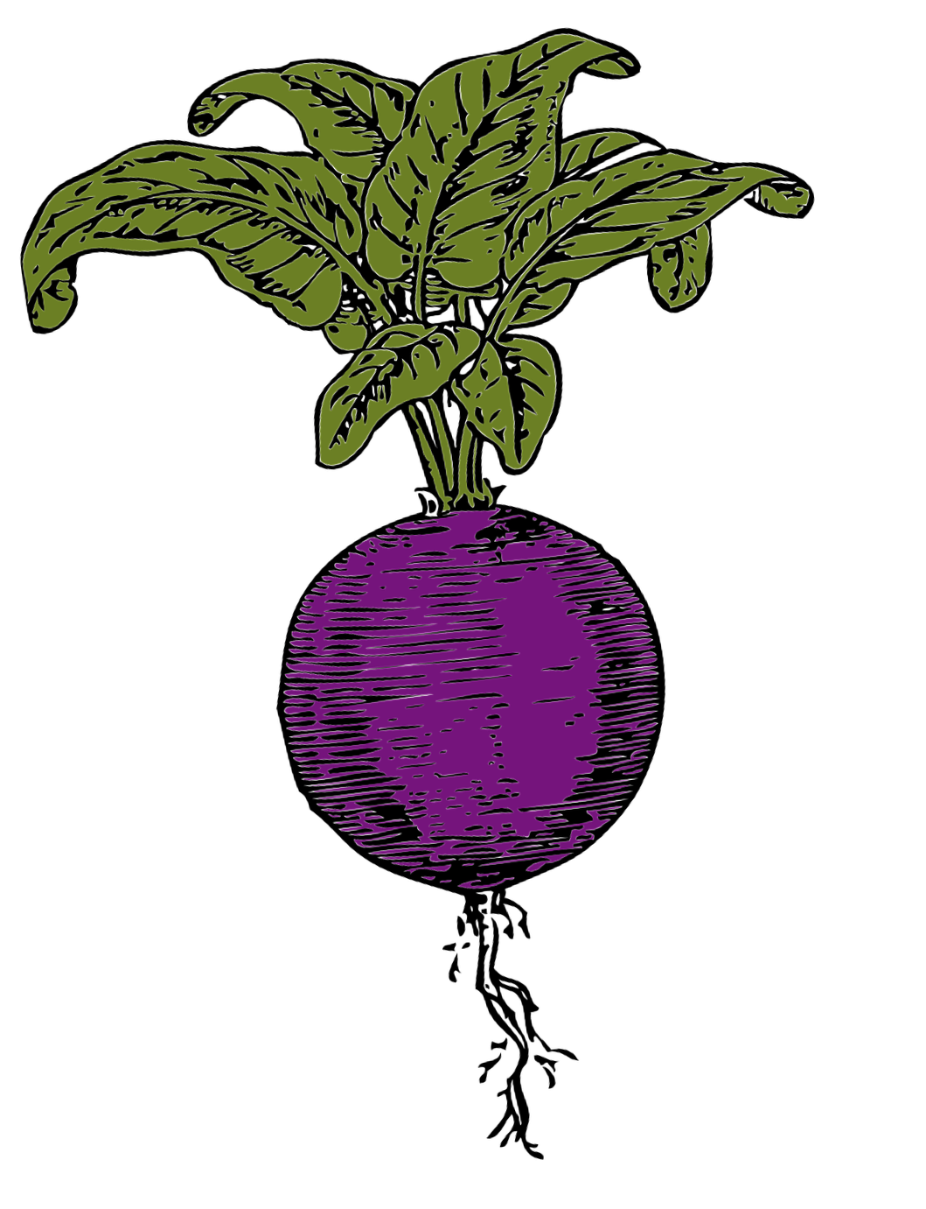
en rødbete

Slide 32

en salat

Slide 33
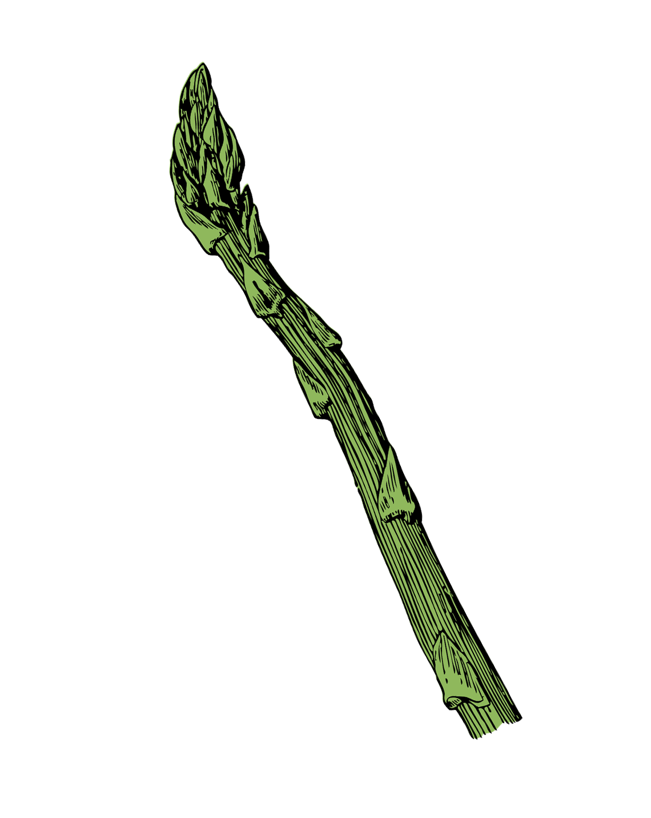
en asparges

